Slide 1
База данных системы управления университетскими общежитиями
Выполнила:
Якубовская Анастасия, 24.Б-81
Проверяющие: Лев Ярославович Шевнин, Михайлов Дмитрий Андреевич

Slide 2
Этапы работы
01
05
02
06
03
04
Построение ER-диаграммы
Группировки
Базовые запросы
Использование транзакций и триггеров
Виртуализация (CTE, View, Temp)
07
Анализ загрузки общежитий с использованием LATERAL
Materialized View + индексы

Slide 3
01
Построение ER-диаграммы

Slide 4
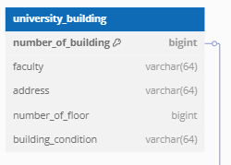
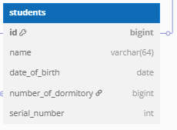
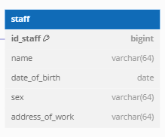
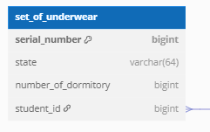
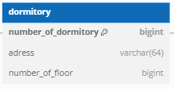
Анализ сущностей
liner

Slide 5
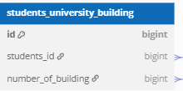
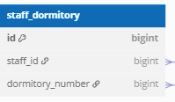
Анализ связей
Данная база данных имеет 4 связи между сущностями
Здание университета – студенты (многие ко многим)
Общежития – студенты (один ко многим)
Комплект белья – студенты (один к одному)
Общежития – работники (многие ко многим)

Slide 6
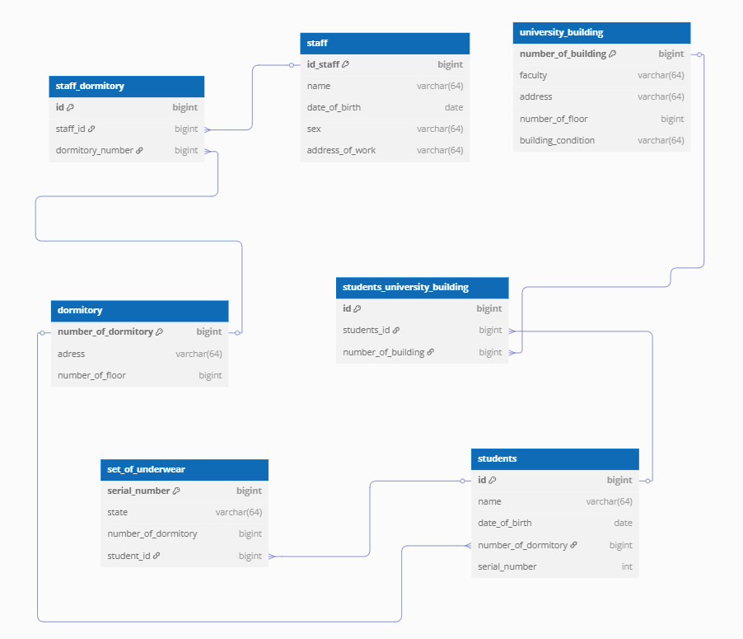
ER-диаграмма
linen

Slide 7
02
Базовые запросы

Slide 8
Создание таблиц
CREATE TABLE
INSERT INTO
UPDATE
DELETE
CREATE TABLE IF NOT EXISTS students (
id BIGINT NOT NULL PRIMARY KEY,
name VARCHAR(64) NOT NULL,
number_of_building BIGINT,
date_of_birth DATE NOT NULL,
number_of_dormitory BIGINT NOT NULL,
serial_number INT
);

Slide 9
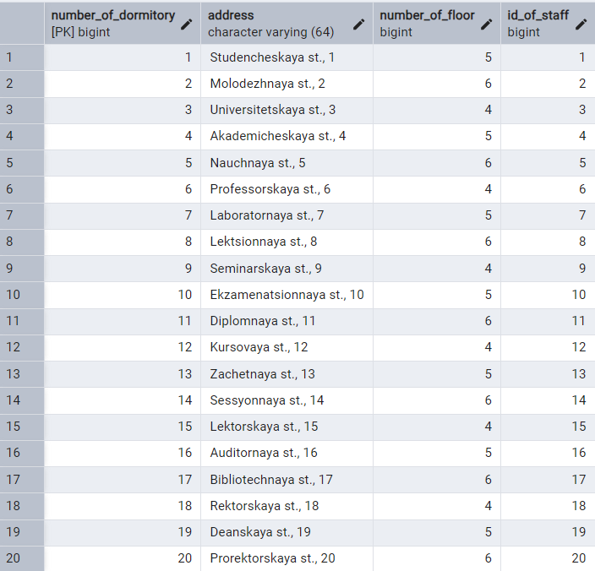
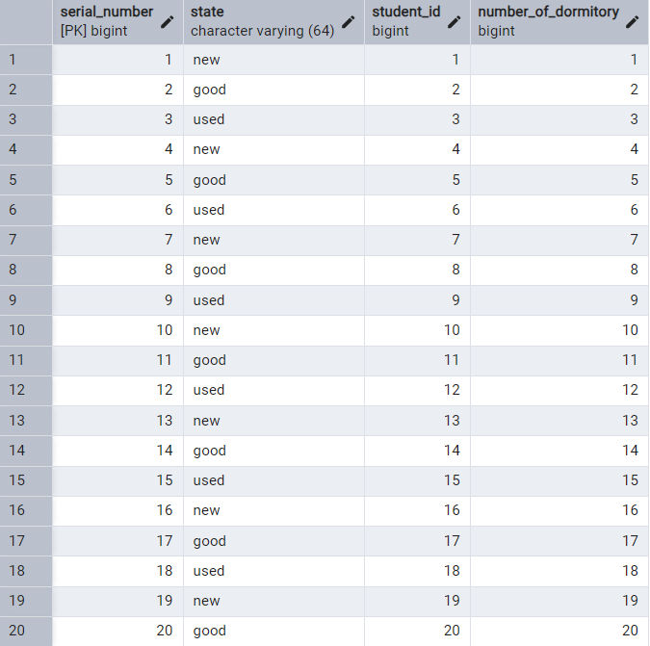
Полученные таблицы
Dormitory
Set of Linen

Slide 10
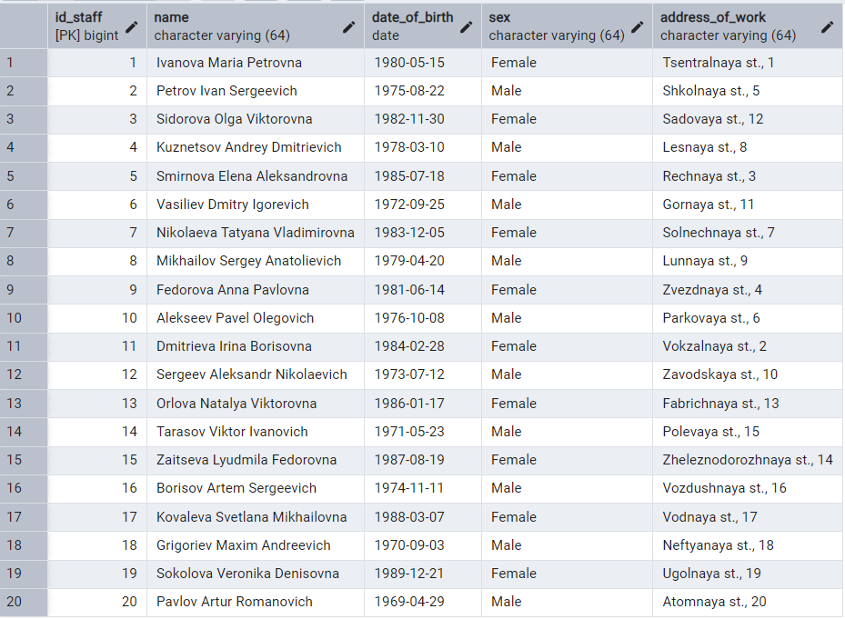
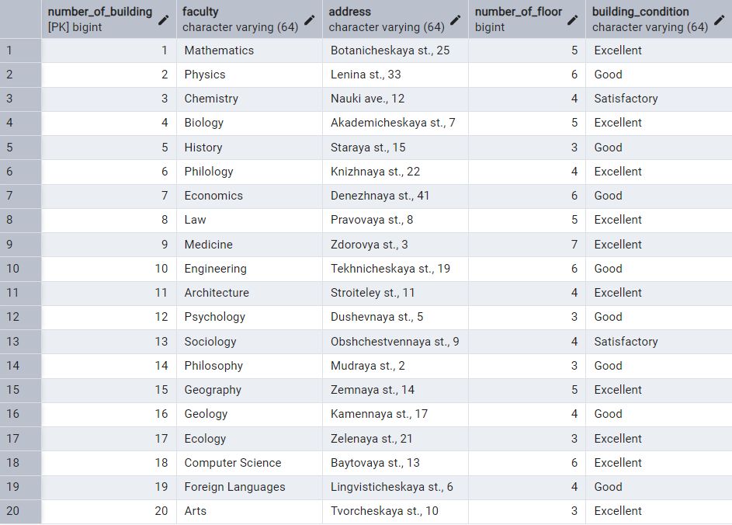
Полученные таблицы
Staff
University building

Slide 11
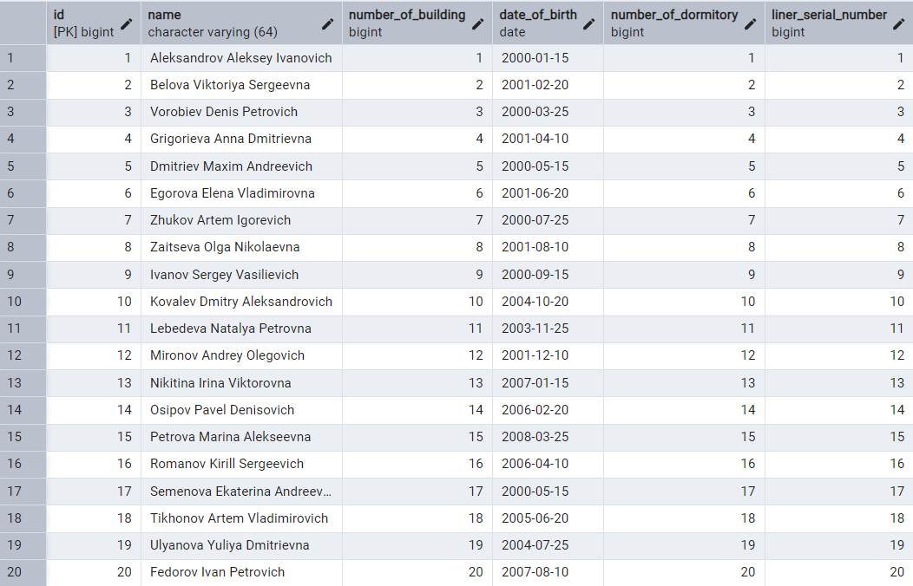
Полученные таблицы
Students

Slide 12
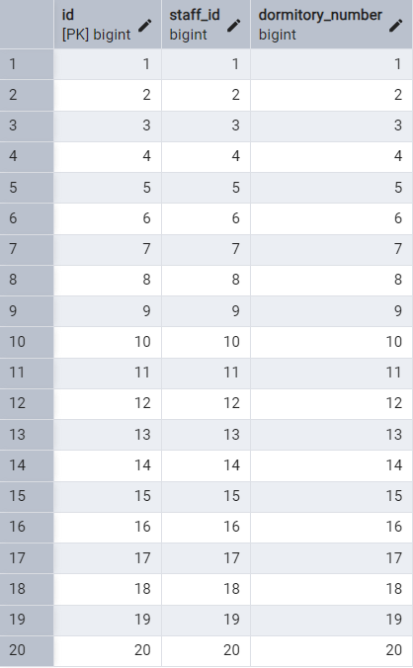
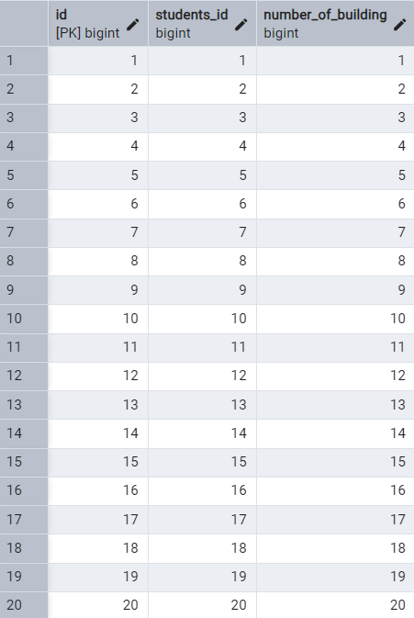
Связь между сущностями
Staff_dormitory
Students_University building

Slide 13
Связь между сущностями
Один ко многим:
ALTER TABLE students
ADD CONSTRAINT fk_students_dormitory
FOREIGN KEY (number_of_dormitory) REFERENCES dormitory(number_of_dormitory);
Один к одному:
ALTER TABLE set_of_linen
ADD COLUMN student_id BIGINT UNIQUE,
ADD CONSTRAINT fk_linen_student
FOREIGN KEY (student_id) REFERENCES students(id),
ADD CONSTRAINT fk_linen_dormitory
FOREIGN KEY (number_of_dormitory) REFERENCES dormitory(number_of_dormitory);

Slide 14
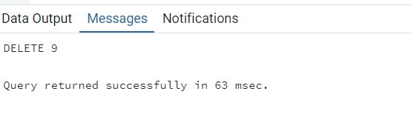
Использование базовых запросов
UPDATE staff
SET address_of_work = 'Novaya Ulitsa 10'
WHERE id_staff = 5;
DELETE FROM set_of_linen
WHERE state = 'bad';

Slide 15
03
Виртуализация (CTE, View, Temp)

Slide 16
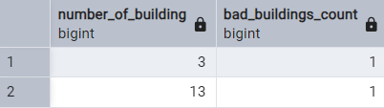
Создание временной таблицы
CREATE TEMP TABLE IF NOT EXISTS bad_condition_summary AS
SELECT
number_of_building,
COUNT(*) AS bad_buildings_count
FROM university_building
WHERE building_condition = 'Poor'
GROUP BY number_of_building;
SELECT * FROM bad_condition_summary;

Slide 17
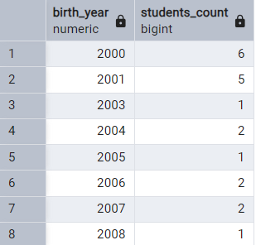
Создание CTE запроса
WITH students_by_year AS (
SELECT
EXTRACT(YEAR FROM date_of_birth) AS birth_year,
COUNT(*) AS students_count
FROM students
GROUP BY birth_year
)

Slide 18
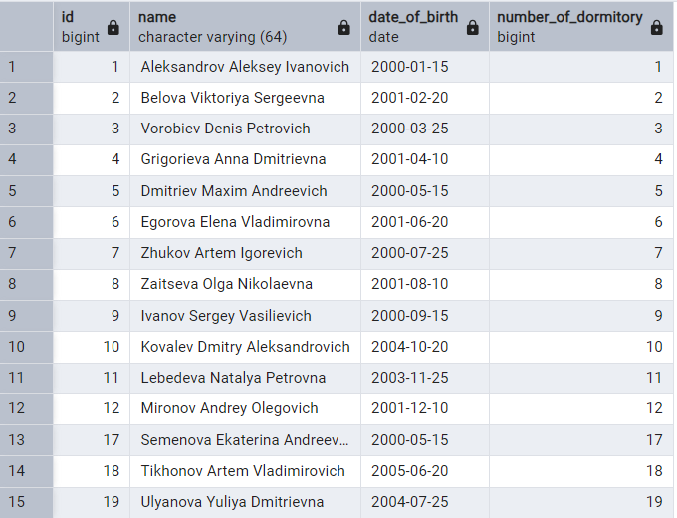
Создание Views запроса
CREATE OR REPLACE VIEW students_before_2006 AS
SELECT id, name, date_of_birth, number_of_dormitory
FROM students
WHERE EXTRACT(YEAR FROM date_of_birth) < 2006;

Slide 19
04
Materialized View + индексы

Slide 20
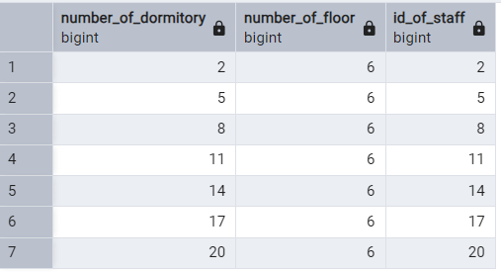
Добавление в таблицу MATERIALIZED VIEW
CREATE MATERIALIZED VIEW dormitory_higher_5floor AS
SELECT number_of_dormitory, number_of_floor, id_of_staff
FROM dormitory
WHERE number_of_floor > 5;

Slide 21
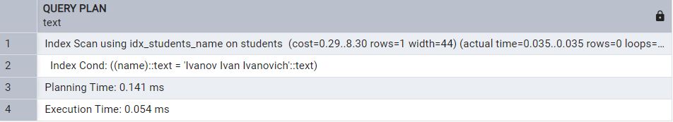
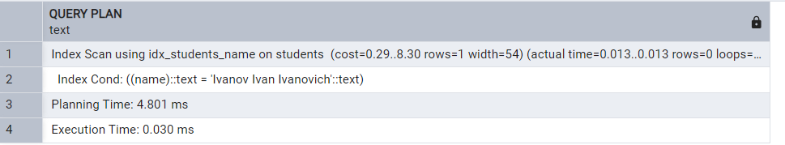
Работа с индексами
CREATE INDEX IF NOT EXISTS idx_students_name ON students(name);
EXPLAIN ANALYZE SELECT * FROM students WHERE name = 'Ivanov Ivan Ivanovich';

Slide 22
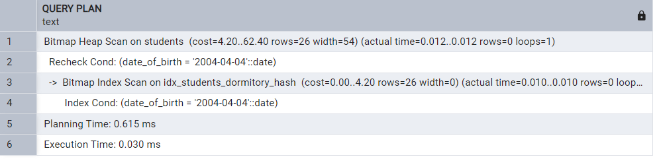
B-tree
CREATE INDEX IF NOT EXISTS idx_students_dormitory_dob_name ON students USING btree (date_of_birth);
EXPLAIN ANALYZE
SELECT * FROM students WHERE date_of_birth = '2004-04-04';

Slide 23
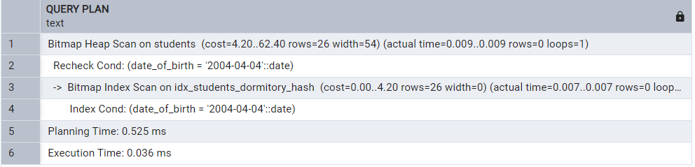
Hash
CREATE INDEX IF NOT EXISTS idx_students_dormitory_hash ON students USING hash(date_of_birth);
EXPLAIN ANALYZE
SELECT * FROM students WHERE date_of_birth = '2004-04-04';

Slide 24

Brin
CREATE INDEX IF NOT EXISTS idx_students_dormitory_brin ON students USING brin(date_of_birth);
EXPLAIN ANALYZE
SELECT * FROM students WHERE date_of_birth = '2004-04-04';

Slide 25
05
Работа с группировками с помощью команд «Group by/having»

Slide 26
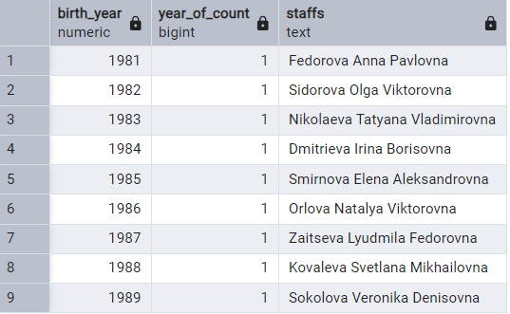
SELECT
EXTRACT(YEAR FROM date_of_birth) AS birth_year,
COUNT(*) AS year_of_count,
STRING_AGG(name, ', ' ORDER BY name) AS staffs
FROM
staff
WHERE
sex = 'Female'
GROUP BY
EXTRACT(YEAR FROM date_of_birth)
HAVING
EXTRACT(YEAR FROM date_of_birth) > 1980
ORDER BY
birth_year;

Slide 27
06
Использование транзакций и триггеров

Slide 28

Создание триггера check_student_age()
CREATE TRIGGER trg_students_age_check
BEFORE INSERT OR UPDATE ON students
FOR EACH ROW
EXECUTE FUNCTION check_student_age();
SELECT tgname, tgrelid::regclass
FROM pg_trigger
WHERE tgname = 'trg_students_age_check';

Slide 29
Создание транзакции
BEGIN;
-- Проверка доступности комплектов
DO $$ ... $$;
UPDATE students SET number_of_dormitory = 3 WHERE id = 5;
UPDATE set_of_underwear SET student_id = 5
WHERE serial_number = (...);
COMMIT;

Slide 30
07
Анализ загрузки общежитий с использованием LATERAL

Slide 31
SELECT
d.number_of_dormitory AS "number",
d.address AS "addres",
d.number_of_floor AS "number_of_floor",
stats.students AS "students",
ROUND(stats.avg_age) AS "AGE",
stats.linen_stats AS "linen_stats"
FROM dormitory d
JOIN LATERAL (
SELECT
COUNT(s.id) AS students,
AVG(EXTRACT(YEAR FROM AGE(CURRENT_DATE, s.date_of_birth))) AS avg_age,
jsonb_build_object(
'новое', COUNT(CASE WHEN sl.state = 'new' THEN 1 END),
'хорошее', COUNT(CASE WHEN sl.state = 'good' THEN 1 END),
'использованное', COUNT(CASE WHEN sl.state = 'used' THEN 1 END),
'плохое', COUNT(CASE WHEN sl.state = 'bad' THEN 1 END)
) AS liner_stats
FROM students s
LEFT JOIN set_of_linen sl ON s.id = sl.student_id
WHERE s.number_of_dormitory = d.number_of_dormitory
GROUP BY s.number_of_dormitory
) stats ON true
ORDER BY stats.students DESC;

Slide 32
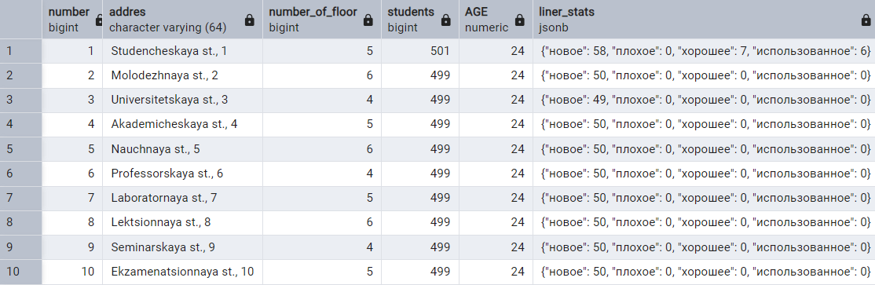
Преимущества:
Доступ к данным внешнего запроса
Гибкость
Производительность
Читаемость

Slide 33
Спасибо за внимание

Slide 34
База данных системы управления университетскими общежитиями
Выполнила:
Якубовская Анастасия, 24.Б-81
Проверяющие: Лев Ярославович Шевнин, Михайлов Дмитрий Андреевич

